Slide 1

Shell命令
后盾网 人人做后盾
www.houdunwang.com
后盾网 2011-2014

Slide 2
Shell
Shell是系统的用户界面，提供了用户与内核进行交互操作的一种接口。它接收用户输入的命令并把它送入内核去执行。
Shell分类
  图形界面shell（Graphical User Interface shell 即 GUI shell）
  命令行式shell（Command Line Interface shell ，即CLI shell）

Slide 3
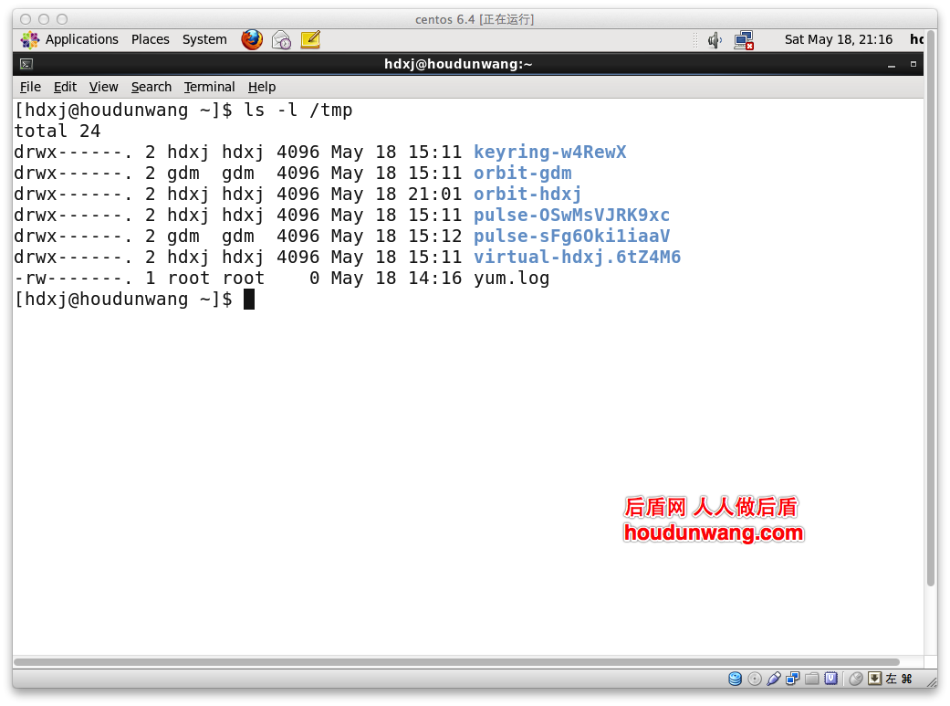
命令的构成
命令 + 选项 + 参数
如：ls –l /tmp
注意：Linux命令严格区分大小写

Slide 4
命令练习
显示时间
  date “+%Y-%m-%d %H+%I+%S”
显示目录内容
  ls -l

Slide 5
自动补全、停止与退出
自动补全
  Linux命令非常多，为了方便命令的输入，可以在输入命令前几个字符后按2次tab键，Linux会自动补全命令
停止命令执行
  停止当前执行的命令，按ctrl+c键即可
退出
  可以通过ctrl+d退出当前应用，类似使用exit

Slide 6
获得帮助
Linux命令非常之多，基本上不可能记住每一个命令的使用方法，可以介绍帮助来获得命令的使用方法。
示例:
  man date #获得date命令的帮助

Slide 7
关机、重起命令
shutdown关机、重启命令
  立刻关机 shutdown –h now
  15：30分关机 shutdown –h 15:30
  30分钟后关机 shutdown –h +30
  20分钟后重启 shutdown –r +20 “System will reboot”

Slide 8
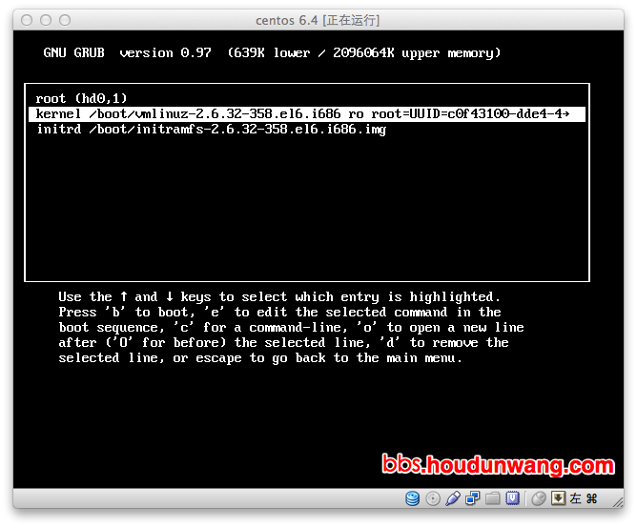
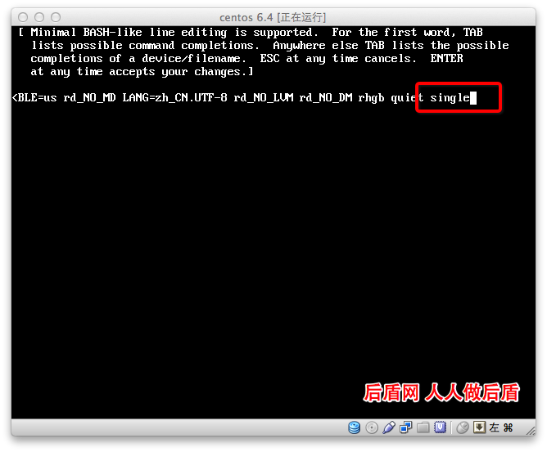
忘记Root管理员密码
系统起动时，随便按一个键进入grub菜单
按e键进入编辑模式
移入kernel行，按e继续编辑
在最后面输入 single
回车
按b引导系统进入单用户模式
执行passwd命令，输入新密码
重起电脑 reboot

